Slide 1
DOcker
Sesión 4

Slide 2

Incorporando Docker al ciclo de vida software

Slide 3

Incorporando Docker al ciclo de vida software
Hasta ahora, hemos trabajado sobre el repositorio de un servicio, creando un contenedor de esa aplicación para los diferentes entornos.
Sin embargo, Docker afecta a todo el ciclo de vida software:
¿Manejo de dependencias? ¿Credenciales?
¿Puesta en producción?
¿Monitorización del servicio?
¿Gestión de logs?
¿Versionado del código?
Hay 3 herramientas que nos pueden ayudar

Slide 4
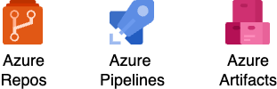


Slide 5
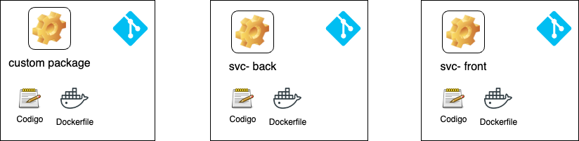

Hasta ahora…
¿Y después?
… GitLab, GitHub, etc.

Slide 6
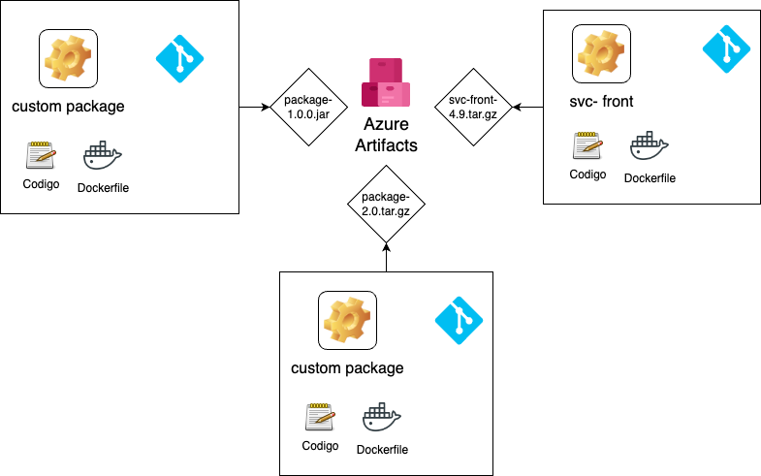

Analizamos esta fase ¿Alguien sabe cómo se llama?

Slide 7
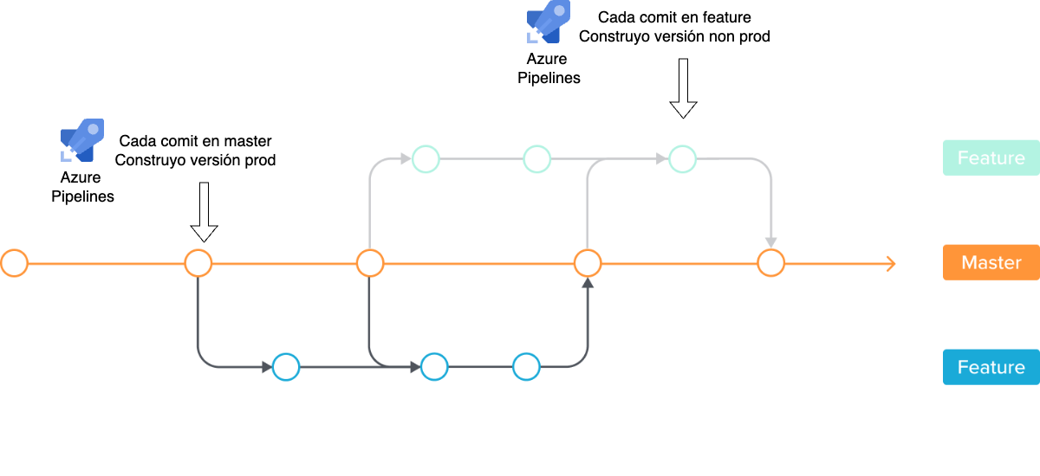
Integración continua (CI)
La forma de implementar la integración continua depende en gran medida del modelo de ramas que adoptemos. Para un modelo de ramas Trunk Based:

Slide 8
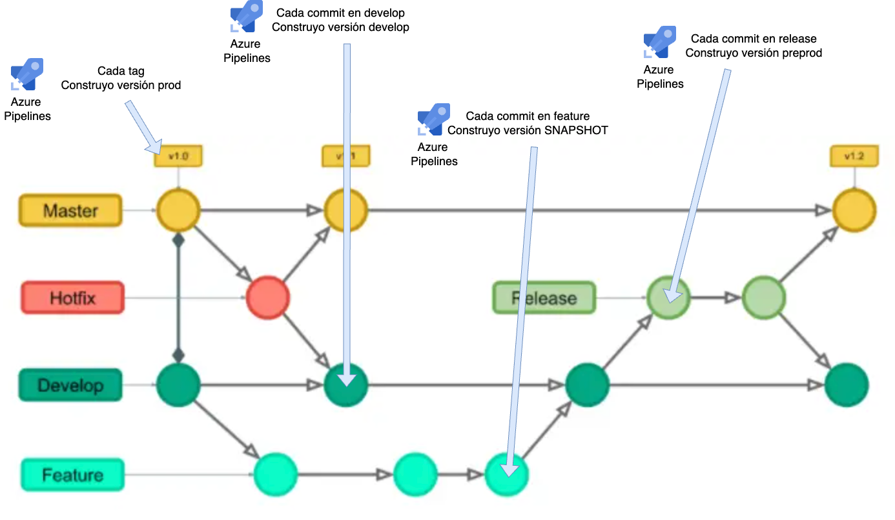
Integración continua (CI)
Git Flow

Slide 9
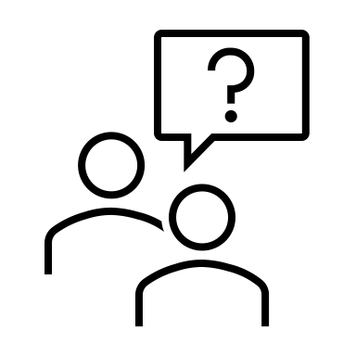
… y después del CI?

Slide 10
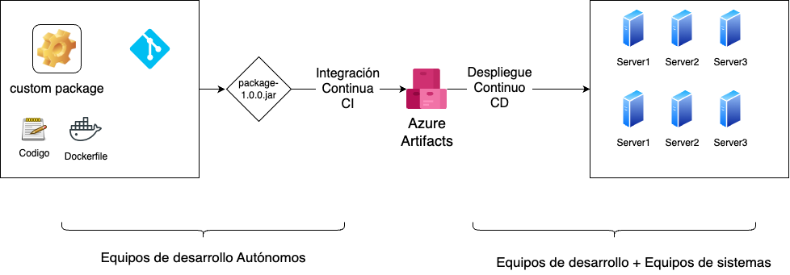
Despliegue Continuo (CD)

Slide 11

¿Cómo trabajaremos con las dependencias privadas de un repositorio .Net?
¿Un contenedor se considera un “artefacto” de mi aplicación?
¿Qué usos puede tener usar tags “latest”, “estable”, “lts”, etc.?

Slide 12
Docker compose

Slide 13
Docker compose
Cliente Docker para definir y ejecutar aplicaciones de múltiples contenedores.
Especificación en un archivo YAML.
Comandos para administrar el ciclo completo de tu aplicación:
Iniciar, detener y reconstruir servicios.
Ver estado de servicios en ejecución.
Transmisión de la salida de logs de servicios en ejecución.
Ejecución de comandos en un único servicio.

Slide 14
Docker Compose: casos de uso
Entornos de desarrollo: Inicializa tu desarrollo con una instrucción.
docker compose up
Entornos para pruebas automatizadas:
docker compose up –d
./run_test
docker compose down
Implementaciones en producción de host único

Slide 15
Docker compose: Ejemplo
services:
frontend:
image: example/webapp
ports: - "443:8043"
networks:
- front-tier
– back-tier
backend:
image: example/database
volumes:
- db-data:/etc/data
networks: - back-tier
volumes:
db-data:
driver: flocker
driver_opts:
size: "10GiB"
networks:
front-tier: {}
back-tier: {}

Slide 16
Docker Compose: Overview
https://docs.docker.com/compose/reference/
Sample apps: https://github.com/docker/awesome-compose

